Slide 1
Стресс как негативный биосоциальный фактор
Экология человека. Культура здоровья.
8 класс

Slide 2
Актуальность
Более 90 процентов людей
постоянно испытывают стрессы
Нужно этому научиться
Ключ к тому, как свести их негативное
влияние на организм к минимуму,
находится в ваших руках
Вы не властны над обстоятельствами,
вызывающими стресс, но вы вполне
можете изменить свое отношение к ним

Slide 3
Цели и задачи урока
знать что такое стресс, его причины, симптомы, позитивное и негативное влияние на человека;
уметь контролировать себя, владеть методами релаксации и приемами нейтрализации эмоционального стресса;
развивать навыки самостоятельной работы и её оценивания.

Slide 4
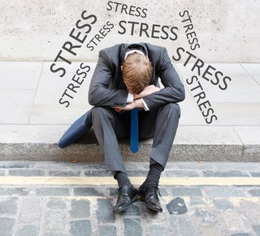
Что такое «Стресс»?
Анализ анкет
Стресс –
«напряжение» (англ.)

Slide 5
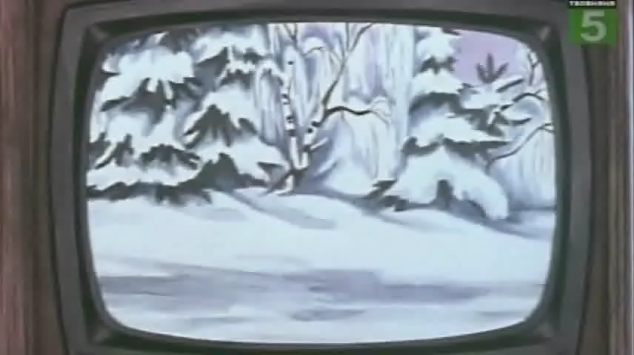
Кто из героев находился в состоянии стресса?

Slide 6
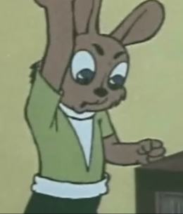
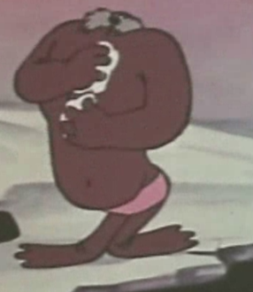
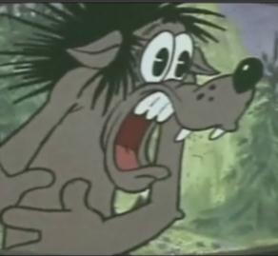
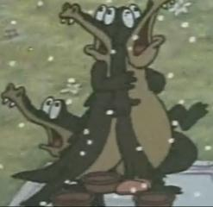
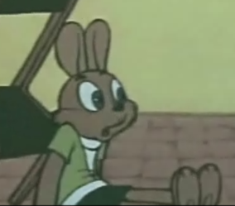
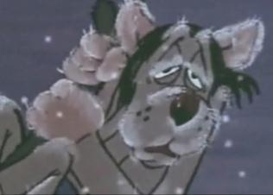
Кто из героев находился в состоянии стресса?
Какие факторы вызвали стресс у героев?

Slide 7
Стресс – состояние телесного или психического беспокойства, вызванное физическими, химическими или эмоциональными факторами
любое влияние, которое нарушает стабильность и баланс функций организма
Стресс
Физические и химические факторы
травмы,
инфекции,
токсины,
высокая и низкая температура среды, заболевания и повреждения любого вида
Эмоциональные факторы
конфликты, непонимание,
одиночество,
перегрузки,
наказания,
завышенные требования,
высокий темп жизни
Основоположник учения о стрессе - Ганс Селье

Slide 8
Что такое стрессор?
СТРЕССОР - это фактор, вызывающий стрессовую реакцию
1. Управляемые стрессоры, ЗАВИСЯТ ОТ НАС
Чаще всего это особенности межличностного отношения,
стереотипы поведения, неумение управлять эмоциями, конфликтами
2. Неуправляемые стрессоры, НЕПОДВЛАСТНЫ НАМ
Ситуации, события, обстоятельства,
которые не могут быть нами изменены
3. Факторы, которые вызывают стрессовую реакцию, но
не являются стрессорами по сути.
События, явления, люди, которые вызывают стрессовую реакцию,
как результат субъективного отношения и оценки
ВАЖНЕЙШЕЕ - отличить одно от другого!
«Боже, даруй мне
смирение принять то, что я не могу изменить,
мужество - изменить то, что могу
и мудрость, чтобы отличить одно от другого…»
(Слова из молитвы)

Slide 9
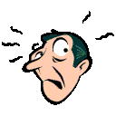
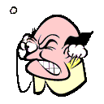
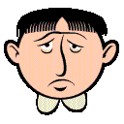
Фазы стресса
Ганс Селье
Стадия
тревоги
Мобилизация всех защитных сил организма для противодействия стрессорному фактору.
Активизируется работа нервной системы, увеличивается образование гормонов надпочечников.
Стадия
сопротивления, (устойчивости)
Если стрессор не прекращает своего воздействия, сопротивление становится выше нормы, при этом снижается устойчивость организма к неблагоприятным факторам и значительно ослабевает иммунитет.
В результате длительного взаимодействия со стрессором, энергия, затрачиваемая на адаптацию, иссякает. Человек теряет способность противостоять действию фактора, возникают различные болезни.
Стадия
истощения

Slide 10

Стрессовые реакции
Физиологические
Эмоциональные
Поведенческие
нарушение дыхания, сердцебиения, сна, головные боли, нарушение работы желудочно-кишечного тракта и др. в зависимости от индивидуальных особенностей
двух типов:
стенические
(гнев, злость)
или астенические
(страх, печаль, обида)
два крайних полюса поведения: реакция бегства или реакция борьбы

Slide 11
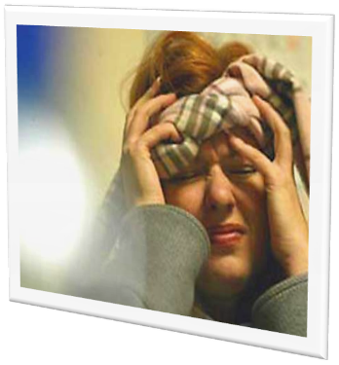
Стресс «хороший» и «плохой»
Эустресс - стресс позволяющий организму мобилизоваться, почувствовать прилив сил, помогающий работать на высоком уровне
Дистресс – стресс который несет в себе разрушительную для нашего организма силу

Slide 12
Последствия негативного влияния стресса
Повышение кровяного артериального давления
Изменения в сердечно-сосудистой системе
Болезни желудка
Стресс
Снижение иммунитета
Изменения в поведении
Негативизм
Состояние хронического утомления

Slide 13
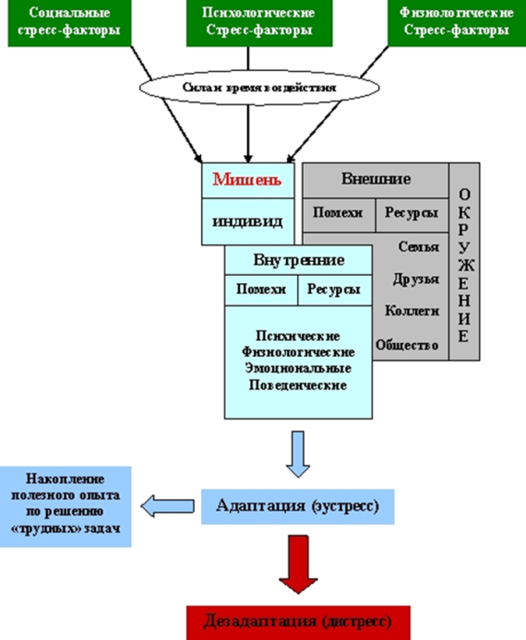

Slide 14
Что помогает вашим близким в борьбе со стрессом?
Анализ анкет

Slide 15
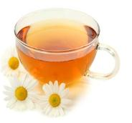

Что поможет в борьбе со стрессом?
"Умей спокойно относиться к тому, чего не в силах изменить".
Сенека
Спорт
Сон
Общение
с природой
Люди,
которые Вас
любят
Медитация и
аутотренинг
Старая
любимая
книжка

Slide 16
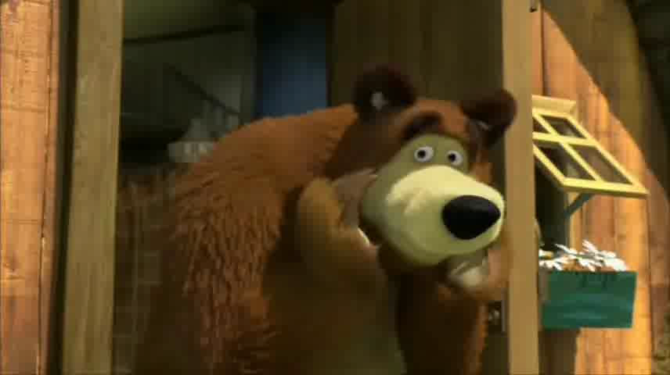
Мнение специалиста

Slide 17

Способы регуляции эмоциональных состояний
а) изменение тонуса скелетных мышц и дыхания;
б) активное включение представлений и чувственных образов;
в) использование программирующей и регулирующей роли слова

Slide 18
Чередующееся носовое дыхание
Поможет подготовиться к эмоциональному событию
1
2
3
Правую ноздрю прижмите пальцем, левой вдыхайте под счет 1,2,3,4,5,6
Левую ноздрю зажмите, выдыхайте правой на счет 1,2,3,4,5,6
Задержите дыхание на 3 секунды
Повторять 5-6 раз, не реже 1 раза в день

Slide 19
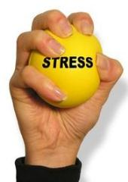
Простое расслабление мышц
Пусть ваша рука
свободно свисает или
лежит на колене
Когда терпеть станет невмоготу, разожмите пальцы
Расслабление мышц
Сожмите его пальцами так,
как будто хотите раздавить
Обхватите рукой какой-либо
цилиндрический или круглый
предмет
Напряжение мышц

Slide 20
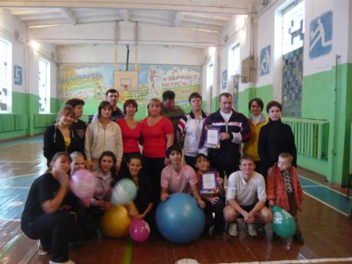
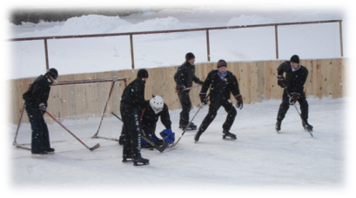
Физические упражнения, спорт
Физические упражнения не только способствуют общему укреплению здоровья, но также помогают управлять эмоциональным стрессом и напряжением.
С одной стороны, упражнения могут временно эмоционально удалить от стрессового окружения или ситуации.
С другой - хорошая физическая форма и здоровье повышает способность контролировать стресс, когда он возникает.

Slide 21
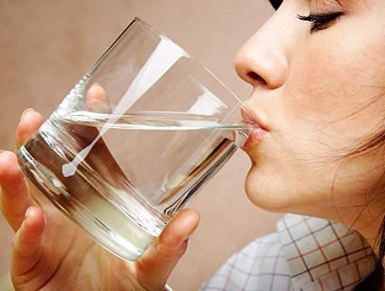
Вода помогает выйти из стресса

Slide 22


Slide 23

Свет поможет победить стресс

Slide 24

Основные симптомы стресса
- рассеянность,
- повышенная возбудимость,
- постоянная усталость,
- потеря чувства юмора,
- пропажа сна и аппетита,
- ухудшение памяти,
- иногда возможны, боли в области головы, спины, желудка
Если Вы обнаружили у себя пять и более из перечисленных признаков, значит, надо срочно вытаскивать себя за уши из этого болота. Твердо усвойте, что неприятностей вокруг много, на все здоровья не хватить. И, главное, жизнь такая штука, которую можно спокойно воспринимать только обладая большим чувством юмора.

Slide 25
Индикатор стресса – чувство юмора
На фото изображены два дельфина, выпрыгивающих из воды.
Как было установлено на примере подопытной группы, несмотря на тот факт, что дельфины абсолютно идентичны, человек, находящийся в стрессовом состоянии, находит отличия в них.
Если человек находит много отличий, значит, он испытывает сильнейший стресс.
Посмотрите на картинку.

Slide 26
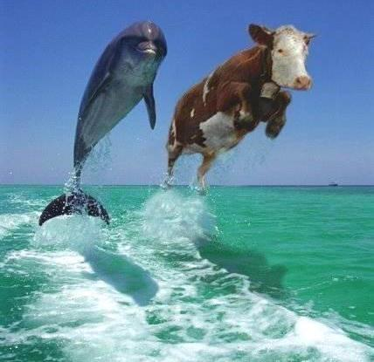
Индикатор стресса
Если Вы нашли в дельфинах более двух отличий,
то Вам срочно надо на каникулы

Slide 27
Умеете ли вы справляться со стрессом?
утверждение | часто | редко | никогда
1. Я чувствую себя счастливым. | 0 | 1 | 2
2. Я сам могу сделать себя счастливым. | 0 | 1 | 2
3. Меня охватывает чувство безнадежности. | 2 | 1 | 0
4. Я способен расслабиться в стрессовой ситуации, не прибегая для этого к успокоительным таблеткам. | 0 | 1 | 2
5. Если бы я испытывал очень сильный стресс, я бы обязательно обратился за помощью к специалисту. | 0 | 1 | 2
6. Я склонен к грусти. | 2 | 1 | 0
7. Мне хотелось бы стать кем-нибудь другим. | 2 | 1 | 0
8. Мне хотелось бы оказаться где-нибудь в другом месте. | 2 | 1 | 0
9. Я легко расстраиваюсь. | 2 | 1 | 0

Slide 28
Умеете ли вы справляться со стрессом?
0-3 очка. Вы умеете владеть собой и, вероятно, вполне счастливы
4-7 очков. Ваша способность справляться со стрессом где-то на среднем уровне. Вам полезно взять на вооружение некоторые приемы, помогающие справляться со стрессом.
8 и более очков. Вам пока трудно бороться с жизненными невзгодами. Если вы хотите сохранить свои душевные и физические силы, вам необходимо научиться использовать более эффективные методы борьбы со стрессом.
"Все в наших руках, поэтому их нельзя опускать» (К.Шанель)

Slide 29






Умение
управлять
временем
Умение
планировать
дела
Доверие членам коллектива
Уверенность
в себе
Умение
управлять
конфликтами
Отказ от выполнения нескольких дел
одновременно
Рациональное
распределение
ресурсов

Slide 30
Типы личности по реакции на стресс
Тип А:
Настойчивое желание достичь намеченных, но обычно нечетко поставленных целей.
Сильное желание и готовность соревноваться.
Стремление быть признанным и продвинуться в чем - то дальше.
Исполнение множества разнообразных функций в условиях ограниченного времени.
Склонность увеличивать темп работы.
Способность быстро принимать решения и начинать действовать.
Тип В:
Четкая постановка целей, спокойное обдумывание методов их достижения.
Отсутствие желания соревноваться.
Признание не имеет особого значения.
Выполнение определенных функций в течение не ограниченного жесткими рамками времени.
Спокойный, размеренный темп работы.
Решения принимаются после предварительного обдумывания.
По американскому психологу Т. Коксу

Slide 31
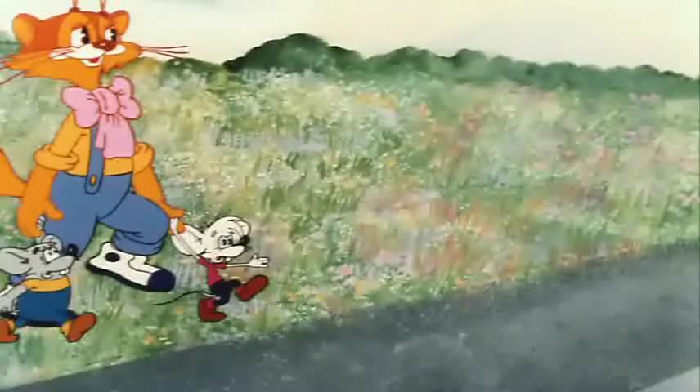

Slide 32
Умейте управлять собой
Умейте управлять собой,
Во всем ищите добрые начала.
И споря с трудною судьбой,
Учитесь жизнь начать сначала.
Споткнувшись — самому вставать,
В себе самом искать опору,
А если двигаетесь в гору —
Себя в пути не потерять.
Не надо жаловаться всем
Ни на судьбу, ни на болезни —
Ничто не будет бесполезней
Избитых этих, жалких тем!
Не жгите сердце табаком,
И мозг вином не заливайте,
И жизнь свою не сокращайте
Воспоминаньем о плохом.
Друзей имейте — в трудный час
Они поддержат и помогут.
Не будет трудною дорога
Ни для друзей и ни для вас.
Не умирайте пока живы!
Поверьте, беды все уйдут:
Несчастья тоже устают.
За днем несчастья — день счастливый!!!
Юрий Мерзляков

Slide 33

До новых встреч !
Будьте здоровы и счастливы!

Slide 34
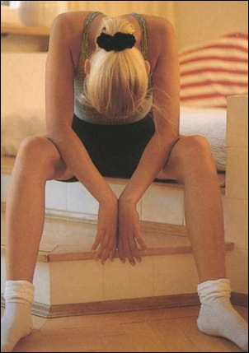
Поза кучера

